Slide 1
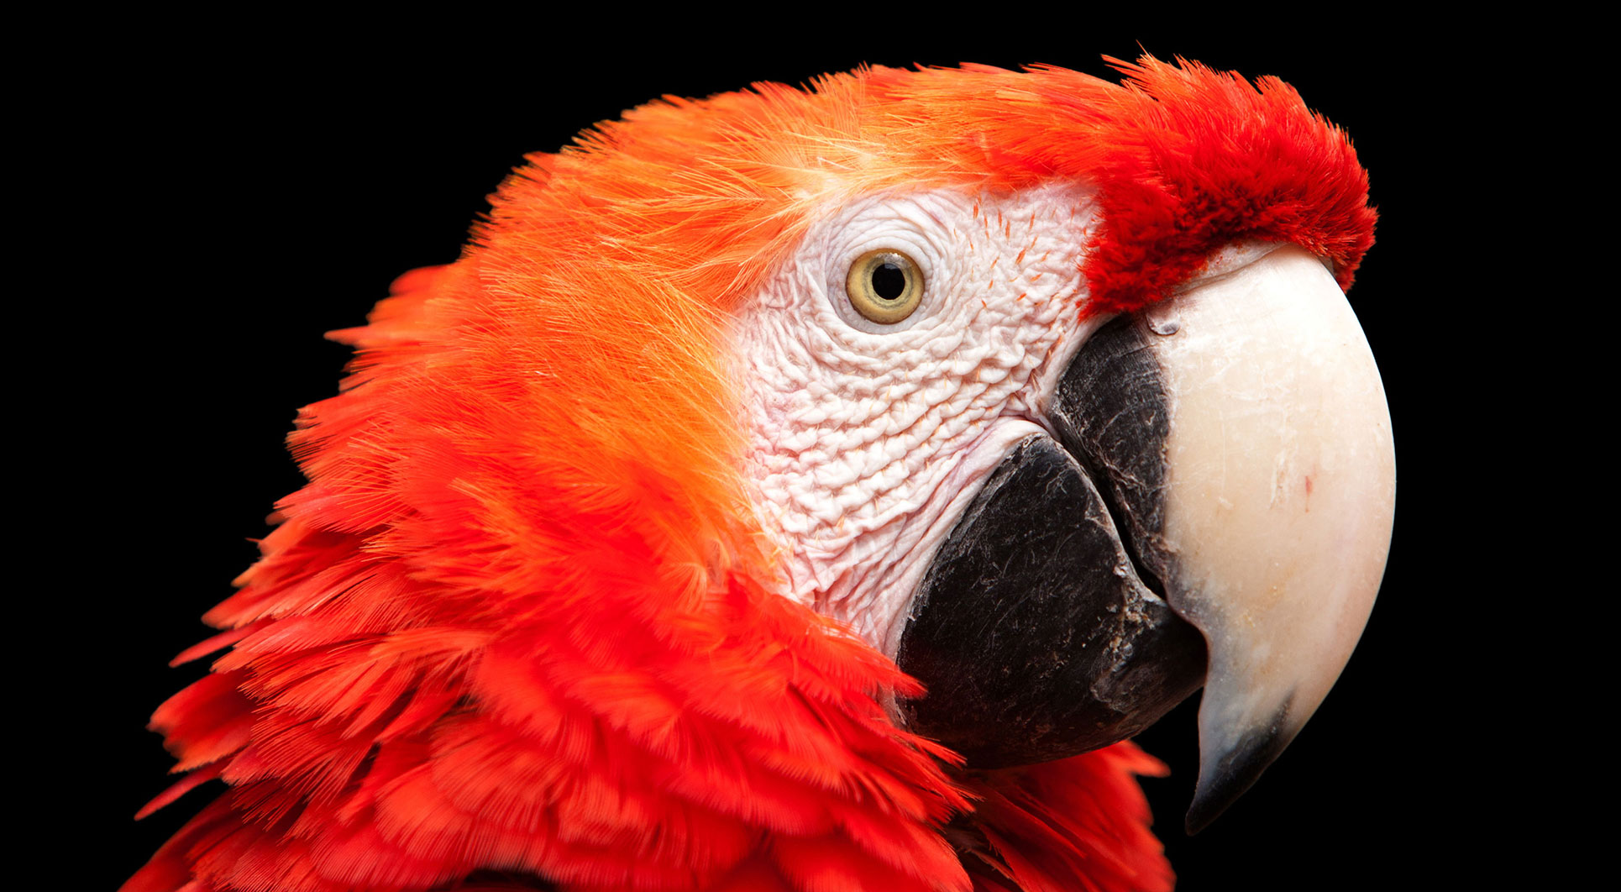
6.1 函数介绍
《Python青少年趣味编程》
小牛叔出品

Slide 2
1、什么是函数？
函数可以看成是某段语句的节选，通常把一段完成特定功能的计算机语句组成函数，请注意节选的这段语句不是无意义的组合，而是用来完成单个比较完整的功能（比如计算面积）。这样在下次需要这个功能的时候，能通过函数的调用实现，而不需要重复地写相同的语句。

Slide 3
2、函数的定义
def sayHello():
print(‘Hello’)

Slide 4
3、函数的参数、返回值
import random
def washCard(cards=None):
if cards is None:
cards = [str(x) for x in range(2,11)] + ['J','Q','K','A']
for i in range(len(cards)):
cards.append(cards.pop(random.randint(0, len(cards)-1)))
return cards
print(washCard())

